Slide 1
ログイン画面
「アプリタイトル」
ID：
PW：
（エラーの場合はエラーメッセージを表示する）
新規登録

Slide 2


新規登録
「アプリタイトル」
登録！
Notes:
とう

Slide 3
登録成功の場合
登録成功
ようこそ「ユーザーID」さん
ホームへ

Slide 4
ホーム画面
「アプリタイトル」
対局開始
麻雀ガイド（6）
マイページ
（7）
履歴
フレンド
アプリガイド
Notes:
ボタンの角は丸く

Slide 5
補助開始画面
・方角
・ドラ
・親継続 or 親流れ
方角
ドラ
親継続
親流れ

Slide 6








対局補助画面
メニュー
ドラ
アシスト選択
引いた牌
（5つ以上は選択できません。）
ツモp.6
ロンp.6
リーチ
終了p.7
1つ戻る
Notes:
・対局補助画面に来た時、一番最初にドラの入力をさせる。
・手牌は自動ソート。
・同じ牌を5つ以上選んだらエラー表示。
・ツモ、ロン、リーチはできる状態になった場合に表示。
・終了は常に表示。

Slide 7
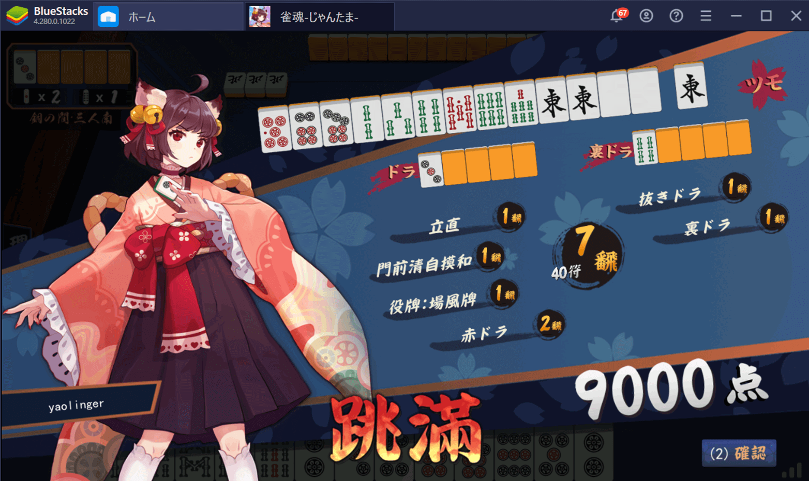
リザルト（ツモorロン）画面
イメージ画像
・手牌
・ロン・ツモ
・ドラ表示牌
・裏ドラ表示牌
・役（強調）
・役の飜（強調）
・合計値
・点数 （強調）
・点数名（強調）
・次へボタン
次へp.8へ

Slide 8
リザルト（終了）画面
・流局か上がられたのかボタン
・自分の点数変化
・
流局
上がり
入力してもらう 点
１
２
３
4
5
6
7
8
9
ー
0
00
次へp.8へ

Slide 9
合計点表示画面
自分の持ち点
点
相手の点数
相手の点数
相手の点数
任意 点
点
点
次へ
対局終了
Notes:
クリックしたらキーボードが出てくるようにしたいけど、スマホだとできない？

Slide 10
対局終了画面
自分の順位
点数（自動で出る）
必須
順位▽
任意
ニックネーム
順位▽
点数
任意
任意
終了
Notes:
自分の順位は必須項目（空で終了ボタンを押したらエラー表示）
他の人は任意入力

Slide 11
終了しますか？
はい
いいえ

Slide 12
麻雀ガイド画面
（ホーム画面の上に表示？）
ルール
始め方
牌の説明
役
×
「ルール説明」

Slide 13
マイページ画面
プロフィール画像
名前：
編集
ID：
編集
ひとこと：
編集
よろしくお願いします。（デフォルト）
好きな役：
編集
スクロール
↓

Slide 14
マイページ続き
戦績：
・総対局回数
・勝率
・上がり率
・役達成回数
など

Slide 15
履歴画面
総対局数：勝利数
日付
順位
点数
詳細（次のページ）
絶対入れる：点数・自分の順位・日付
任意：ほかの人の点数

Slide 16
詳細画面
東1局：一本場
自分
役：
役：
ドラ表示牌：
手牌：
結果：
点数：
Notes:
点数が8000点以上だった場合デコレーションしたい

Slide 17
フレンド一覧画面
マイページと同じような構成
詳細
→
下スクロール

Slide 18
フレンド詳細画面
プロフィール画像
名前：
ID：
ひとこと：
よろしくお願いします。（デフォルト）
好きな役：
スクロール
↓

Slide 19
フレンド戦績画面
戦績：
・総対局回数
・勝率
・上がり率
・役達成回数
など

Slide 20
アプリガイド画面
ホーム
対局補助の手順説明
１．
目次
１．手牌の選択
２．
３．
４．
５．
説明文
２．
実際の操作画面の画像を貼る
３．
↓下スクロール
Notes:
目次案2つあり

